Slide 1
PART 02
分类模型
Classification model

Slide 2

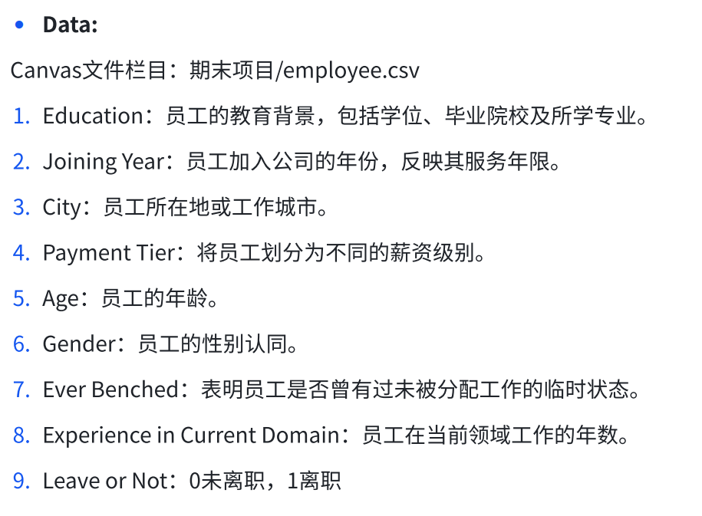
项目背景

Slide 3
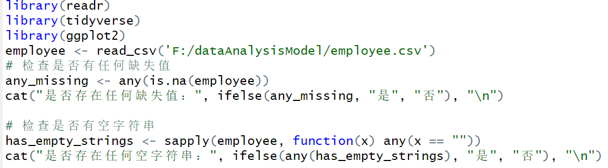


数据预处理
数据预处理
查找数据中的缺失值和空值

Slide 4
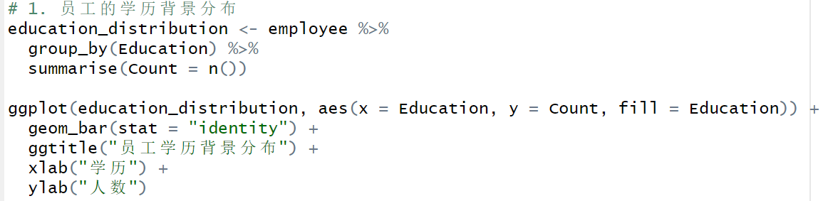
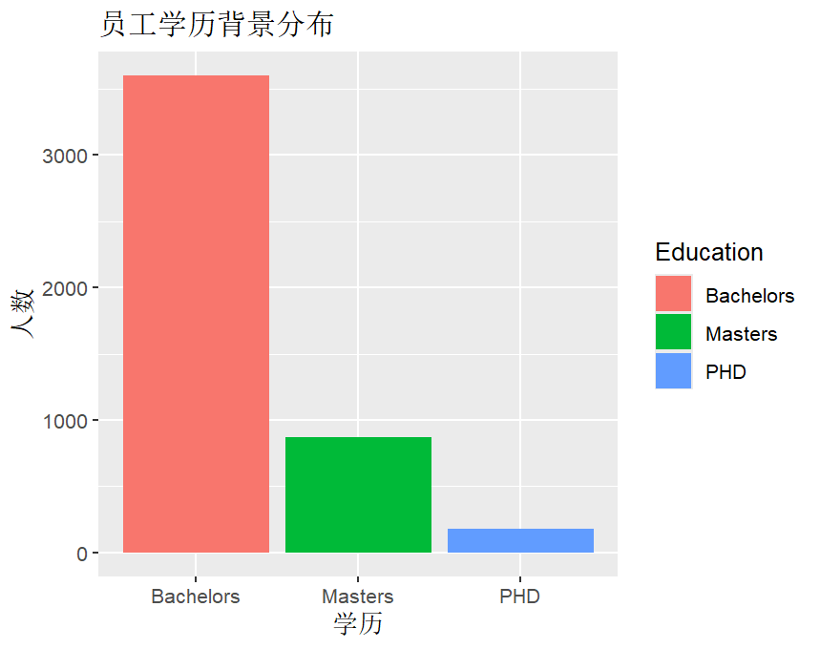
数据分析
员⼯的学历背景分布
从图片可以看出，员工的学历背景呈现出明显的集中趋势。大多数员工的最高学历是学士学位，占据了绝大部分比例；而拥有硕士和博士学位的员工则相对较少。这反映了公司对人才招聘的学历要求更偏向于本科层次，本科学历已经能够满足大部分岗位的需求。

Slide 5
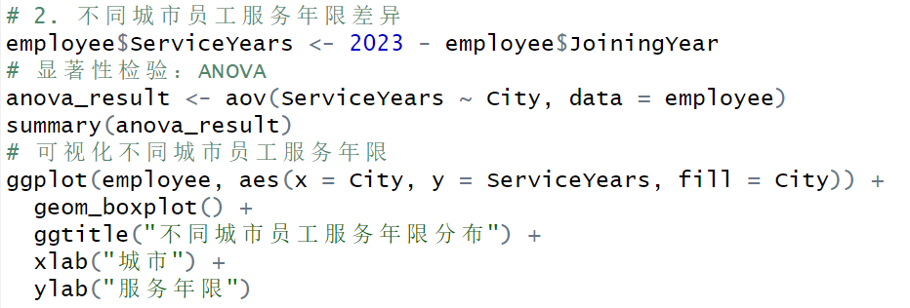
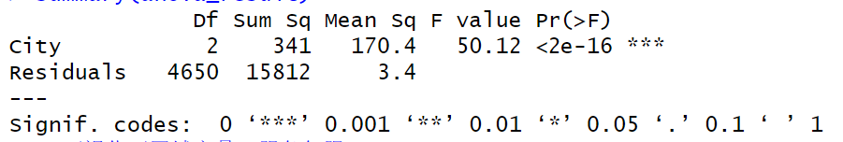
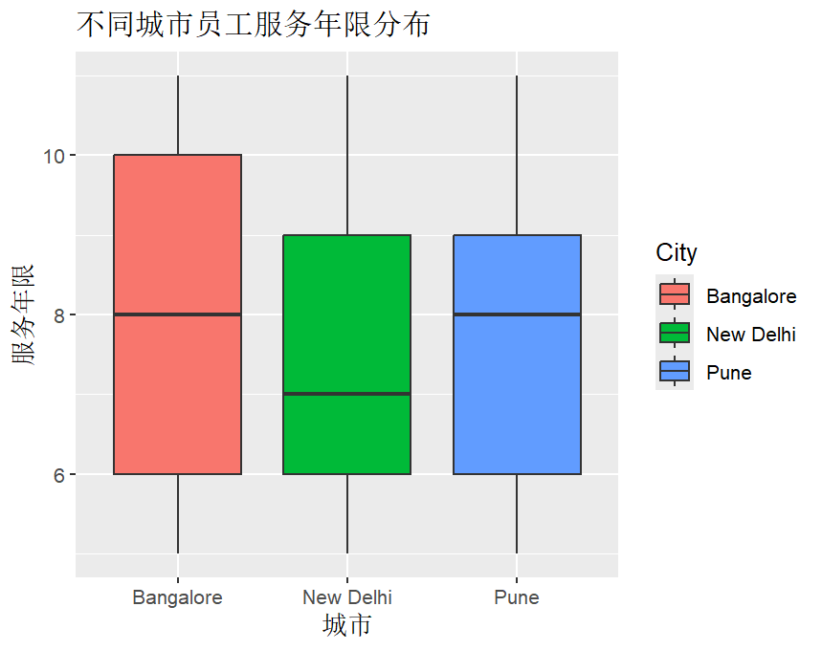
数据分析
不同城市员⼯服务年限的差异&显著程度
从方差分析可以看出，不同城市的员工服务年限存在显著差异。New Delhi 员工的服务年限中位数明显低于其他城市，这表明该城市的员工流动性较高。而Bangalore和 Pune 的服务年限相对接近，呈现出较低的流动性，其工作机会更符合员工长期发展的需求。

Slide 6
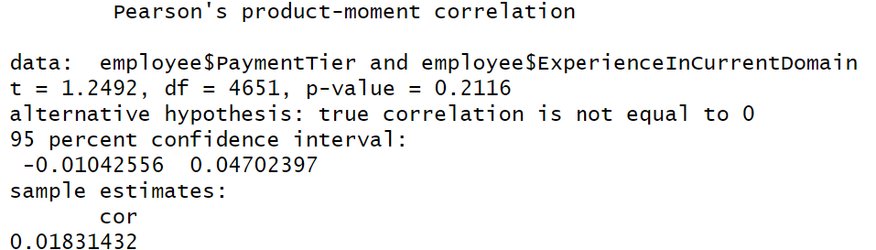
数据分析
薪资等级与当前领域经验之间的关联
相关性检验分显示薪资等级与当前领域经验之间的相关性极弱，且统计上不显著(p=0.2116)。这表明员工的薪资水平与他们在当前领域积累的工作经验没有直接的线性关系。

Slide 7
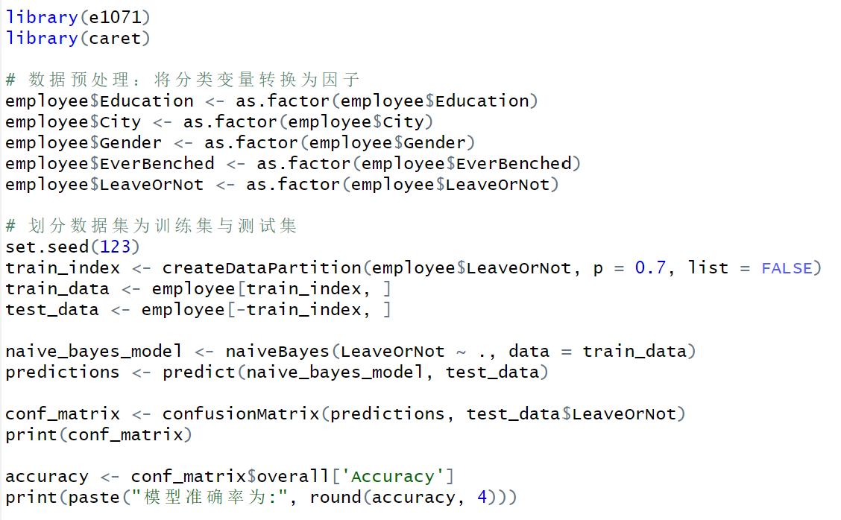
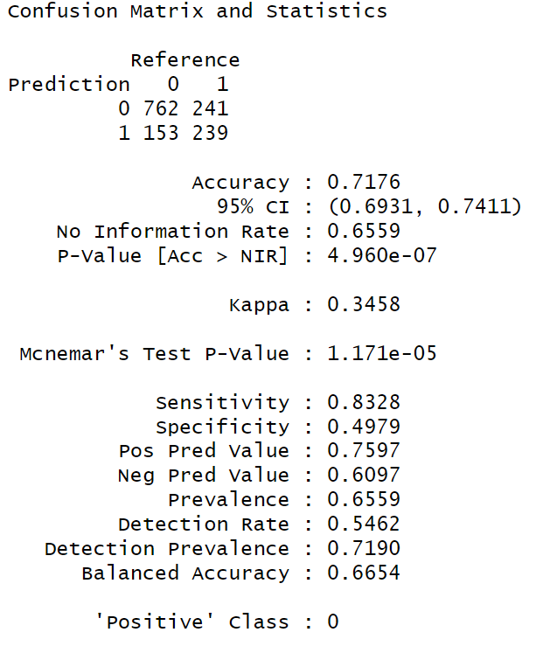

贝叶斯网络
预测员⼯是否会离职
通过构建朴素贝叶斯模型，得到了较为满意的预测结果。模型的整体准确率为 71.76%，这表明大约 71.76% 的员工离职情况得到了正确预测。然而，从混淆矩阵中可以看出，模型在预测未离职员工方面表现较弱。具体而言，模型的灵敏度（83.28%）较高，说明它能够较好地识别离职员工；然而，特异性仅为 49.79%，即对于未离职员工的预测准确性不高。Kappa值为 0.3458，属于中等水平，表明模型的预测能力一般，还有改进的空间。最后，McNemar检验的p值为 1.171e-05，显示模型的预测结果显著优于随机猜测，具有统计学意义。

Slide 8
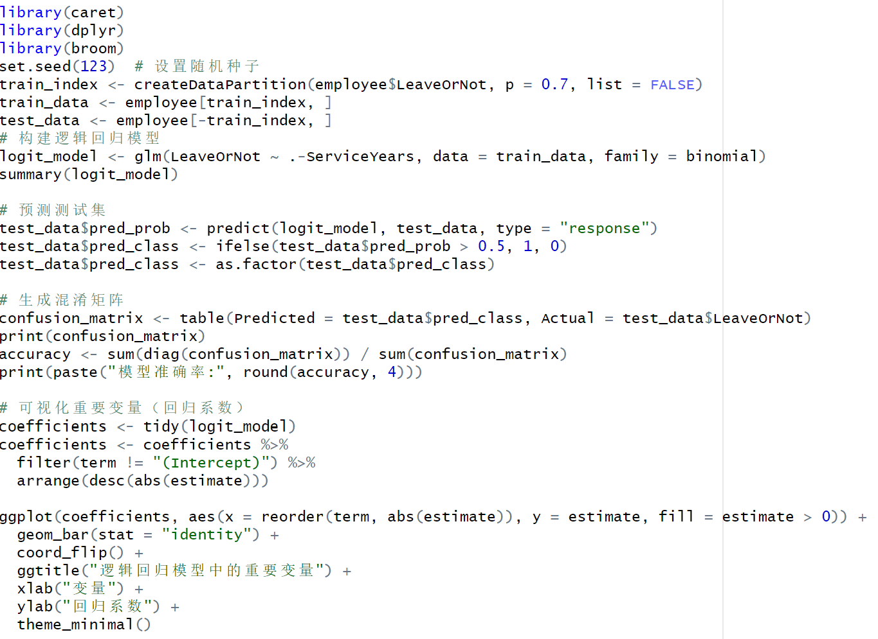
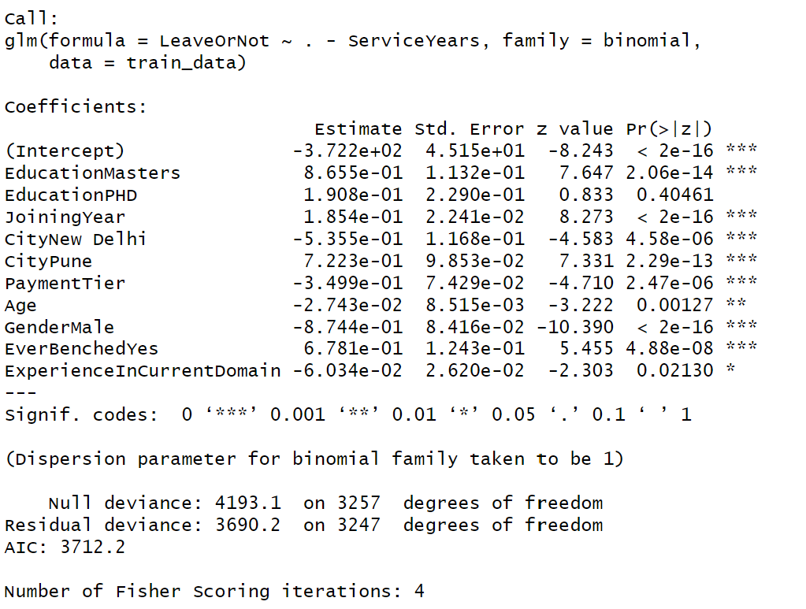
逻辑回归模型
预测员⼯是否会离职&离职的影响因素

Slide 9
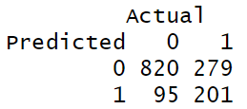

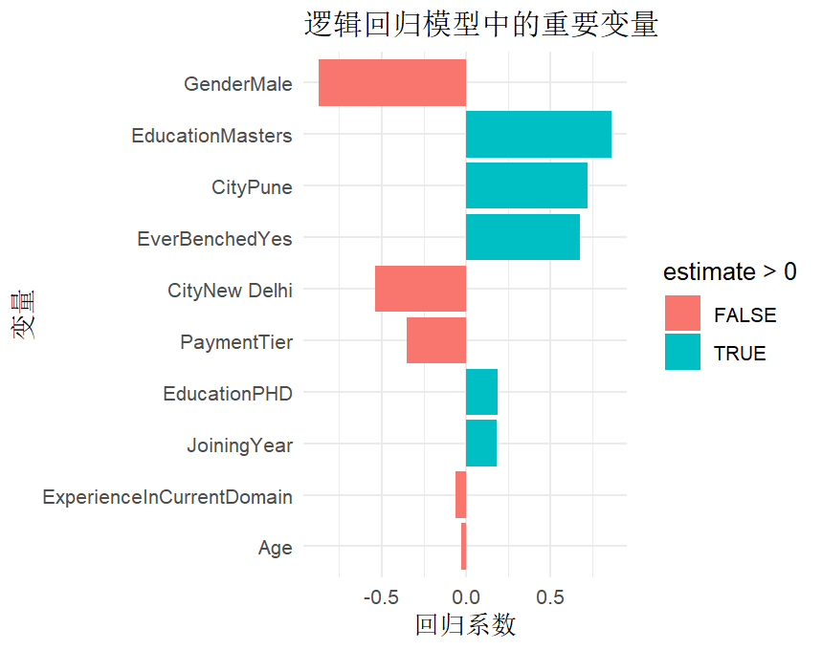
逻辑回归模型
预测员⼯是否会离职&离职的影响因素
通过对员工数据构建逻辑回归模型进行分析，识别出薪资等级、是否曾被闲置、学历、性别以及所在城市是影响员工离职的重要变量。
具体来看：性别方面，男性员工离职概率显著低于女性（回归系数 -0.87，p < 0.01），其离职可能性仅为女性员工的 41.5%。此外，学历也对离职概率产生显著影响：与本科相比，硕士学历的员工离职倾向更高（回归系数 0.87，p < 0.01），其离职概率是基准水平的 2.38 倍；而博士学历的影响不显著。城市差异同样明显，新德里New Delhi的员工离职概率较低，为基准城市（Bangalore班加罗尔）的 58.3%（回归系数 -0.54，p < 0.01）；而浦那Pune的员工离职概率较高，是基准城市的 2.05 倍（回归系数 0.72，p < 0.01）。曾被闲置的员工，其离职概率是未被闲置员工的 1.97 倍（回归系数为 0.68，p < 0.01）。薪资等级的回归系数为 -0.35（p < 0.01），表明薪资越高，员工的离职概率越低；每提高一个薪资等级，离职的对数概率减少约 0.35。年龄和当前领域的工作经验也发挥了一定作用，年龄每增加一岁，离职概率略微降低（回归系数 -0.027，p = 0.001），而领域工作经验增加同样会减少离职可能性（回归系数 -0.060，p = 0.02）。
模型整体准确率达到 73.2%，其中正确预测未离职员工 820 人，正确预测离职员工 201 人，表现出较好的预测效果。

Slide 10
模型质量评估
模型可能存在的不⾜&优化建议
贝叶斯网络模型存在独立性假设不准确的问题，即变量之间的独立性假设可能不符合实际情况，并且自动学习的网络结构可能无法充分捕捉复杂的依赖关系。为此，可以通过改进结构学习，采用更复杂的算法或结合领域知识来优化模型，同时尝试混合其他机器学习算法提升性能，并通过交叉验证来优化参数。
逻辑回归模型的问题主要在于特征选择不足，未考虑到一些潜在影响因素（如工作满意度、晋升机会），以及数据不平衡，导致对未离职员工的预测能力较差。优化方法包括增加更多的特征、去除冗余特征，并采用过采样或欠采样技术平衡数据，从而提升预测性能。

Slide 11
PART 03
时序模型
Time Series Model

Slide 12
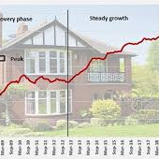



项目背景
项目背景
项目背景
数据来源
随着房地产市场的不断发展，房产价格的波动对房产中介和购房者的决策产生了重要影响。准确的房价预测可以帮助房地产公司制定更有效的营销策略，为潜在购房者提供参考，优化其购房决策。
研究数据为某特定区域2007年至2019年期间的房产销售记录，数据包含销售日期、价格、房产类型、卧室数量、邮政编码等字段。为了提高数据的有效性和预测的精度，我们将数据按月进行聚合，以计算每种房产类型在每个月的平均销售价格。
研究目标
研究意义
构建时间序列模型对未来12个月的房产价格进行预测；比较不同类型房屋的价格波动与预测表现；评估模型的预测精度，并提出可能的优化方向；为房地产中介和购房者提供价格趋势和购买建议。
通过时间序列模型对房价进行科学预测，旨在为房产中介提供支持，为购房者提供决策参考，提升预测技术应用能力，验证其在实际数据中的有效性，并为未来研究提供经验支持。

Slide 13
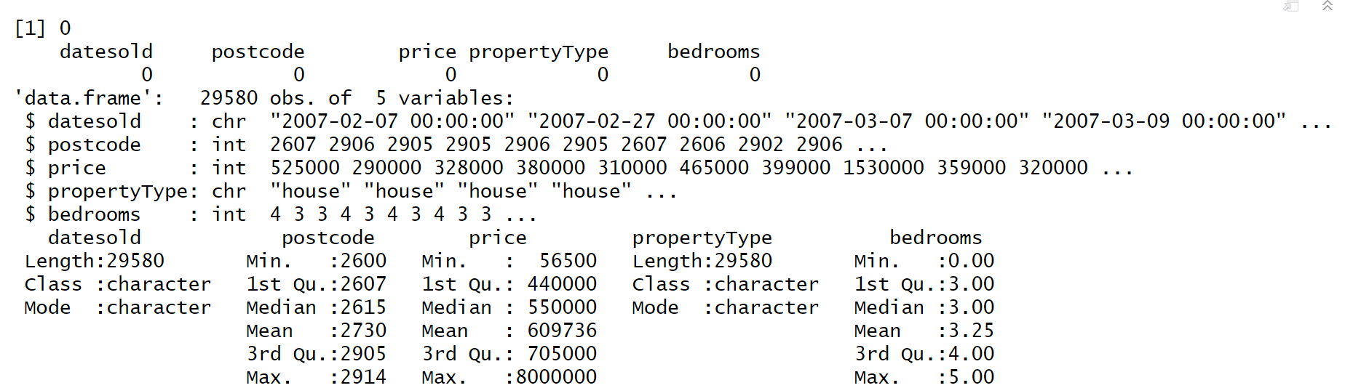
数据预处理
数 据 预 处 理
1、统一数据格式
·将日期转换成标准格式%Y-%m-%d。
2、删除异常值和缺失值
删除有异常值和缺失值的数据。
总缺失值数量: 0
含义：整个数据集中没有任何缺失值。
重要性：这意味着所有的数据行都完整，适合进行后续的分析和建模。无需进行缺失值填补或删除操作，节省了数据预处理的时间和精力。
colSums(is.na(data))
含义：逐列计算缺失值的数量。输出显示每一列（datesold、postcode、price、propertyType、bedrooms）的缺失值数量均为0。
重要性：确认了数据框中每个变量（列）都没有缺失值，进一步确保数据的完整性和质量。
3、数据概览
查看数据整体情况。

Slide 14
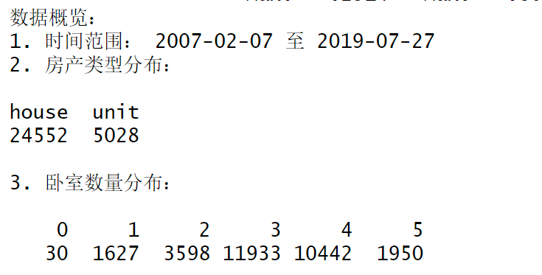
数据预处理
数 据 预 处 理
1、统一数据格式
·将日期转换成标准格式%Y-%m-%d。
2、删除异常值和缺失值
删除有异常值和缺失值的数据。
在数据框结构中，数据集包含29,580条记录和5个变量：
`datesold`为字符型，记录销售日期和时间，需转换为日期格式以便时间序列分析；`postcode`为整数型，表示房产所在的邮政编码，范围从2600到2914，可用于地理分组分析；
`price`为整数型，房价范围广泛，从56,500到8,000,000，存在显著的高价异常值，可能需要进一步检查和处理；
`propertyType`为字符型，表示房产类型，建议转换为因子类型以便分类处理；`bedrooms`为整数型，卧室数量从0到5不等。
3、数据概览
查看数据整体情况。

Slide 15
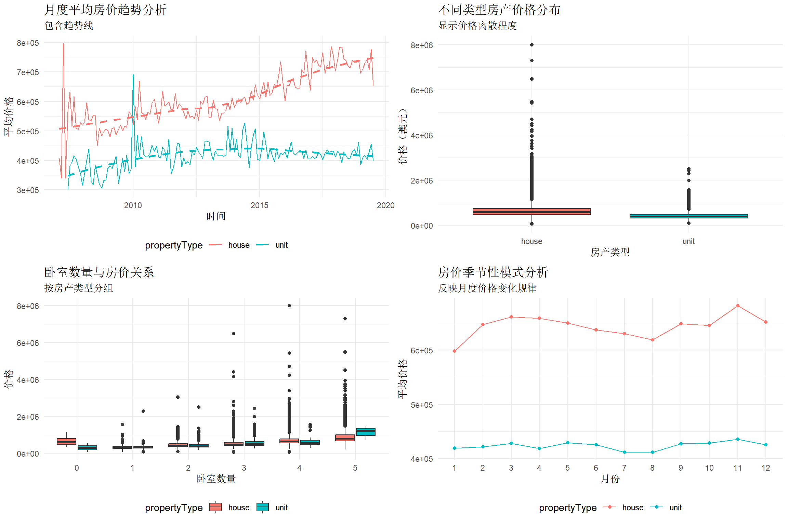
数据可视化
月度平均房价趋势分析
从2007年到2019年，house房价逐年上升且波动大，unit房价平稳，增长幅度小。
不同类型房产价格分布
house价格中位数高于unit，价格分布更广，unit价格集中于较低范围，离散性小。
卧室数量与房价关系
卧室数量增加，房价总体上升，house价格增幅更显著，高卧室数量房产价格离散性大。
房价季节性模式分析
house房价季节性波动明显，3月和11月为高峰；unit房价变化平稳，无明显季节性特征。

Slide 16
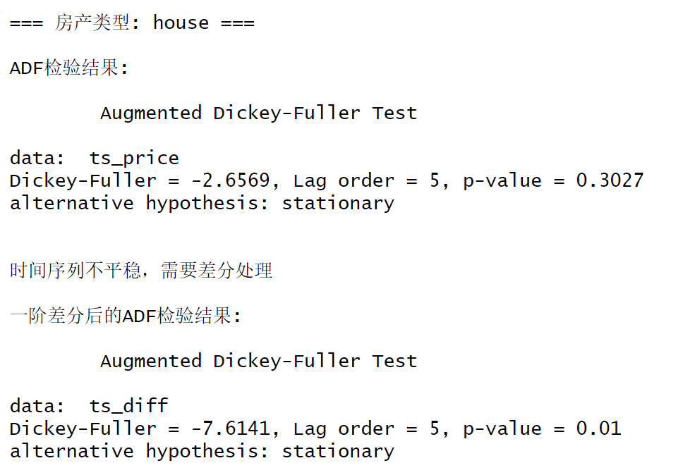
平稳性检验
AR/MA 模型要求时间序列是平稳的。可以使用 ADF（Augmented Dickey-Fuller）检验 来检查平稳性。
原序列 ADF 检验结果：
Dickey-Fuller = -2.6569，p-value = 0.3027。
解读：p-value 大于 0.05，表明原始时间序列不是平稳的。这意味着 house 房产的月均价格随时间可能存在趋势或季节性变化，需要进一步处理。
差分后的 ADF 检验结果：
Dickey-Fuller = -7.6141，p-value = 0.01。
解读：p-value 小于 0.05，表明差分后的时间序列是平稳的。通过一阶差分（diff(ts_pt)），成功消除了原序列中的非平稳性（例如趋势），使数据适合进一步的时间序列建模。

Slide 17
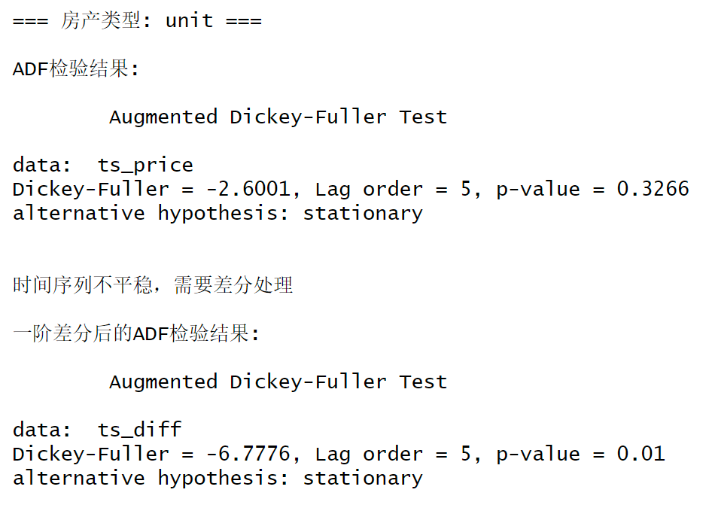
平稳性检验
AR/MA 模型要求时间序列是平稳的。可以使用 ADF（Augmented Dickey-Fuller）检验 来检查平稳性。
原序列 ADF 检验结果：
Dickey-Fuller = -2.6001，p-value = 0.3266。
解读：与 `house` 类似，p-value 大于 0.05，表明 `unit` 房产的原始时间序列也不是平稳的。这可能是因为 `unit` 的价格数据同样受趋势或季节性变化影响。
差分后的 ADF 检验结果：
Dickey-Fuller = -6.7776，p-value = 0.01。解读：差分后的时间序列的 p-value 小于 0.05，说明序列已经达到平稳状态。通过一阶差分去除了非平稳性，为后续建模奠定了基础。

Slide 18
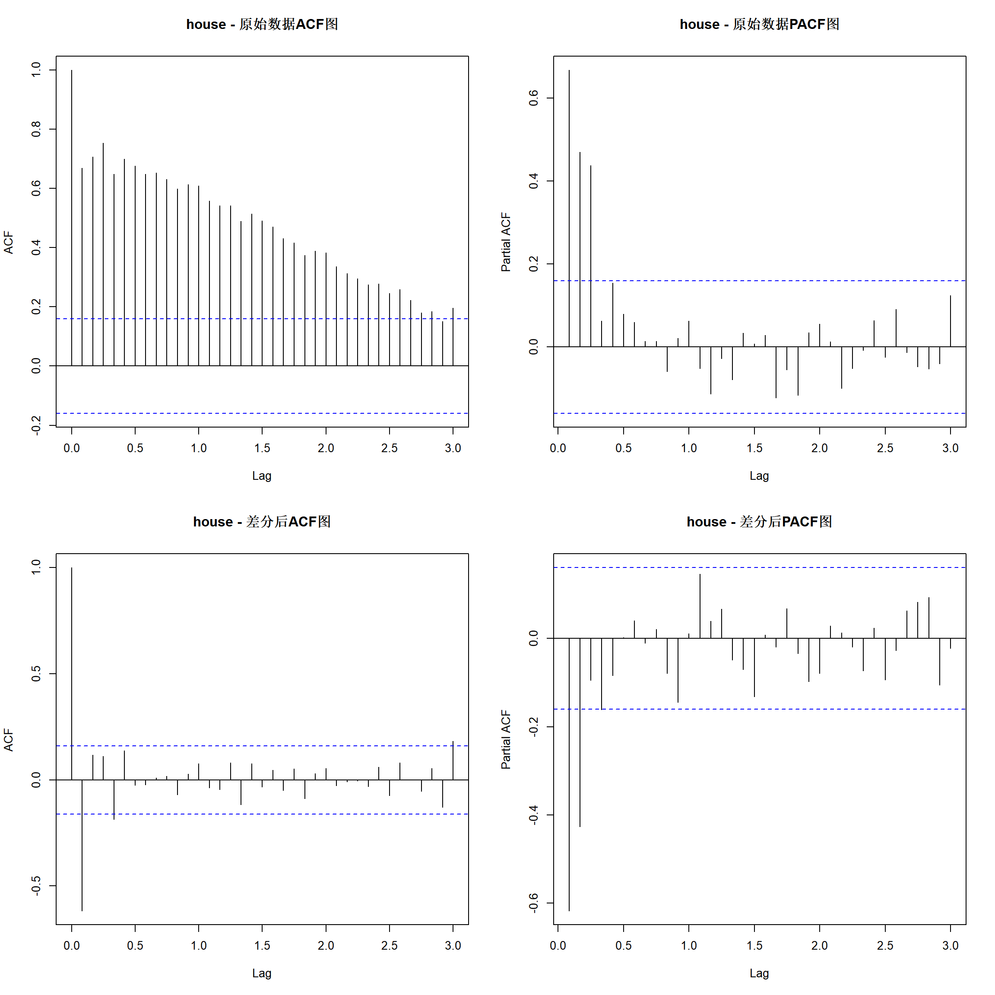
自相关性分析
在原始数据部分，ACF 图呈现出缓慢衰减的趋势，表明时间序列具有长期的趋势性或非平稳特性。同时，PACF 图在滞后 1 处显著大于零，但滞后 2 及之后逐渐减弱，初步暗示该序列可能适合使用低阶的 AR 模型。
在差分后的部分，ACF 图快速衰减至接近零，表明差分后序列趋于平稳，移除了大部分趋势性或季节性影响。同时，PACF 图显示只有少数滞后点显著，滞后 1 处最为明显，进一步支持了差分后序列适合使用 AR(1) 模型进行建模。

Slide 19
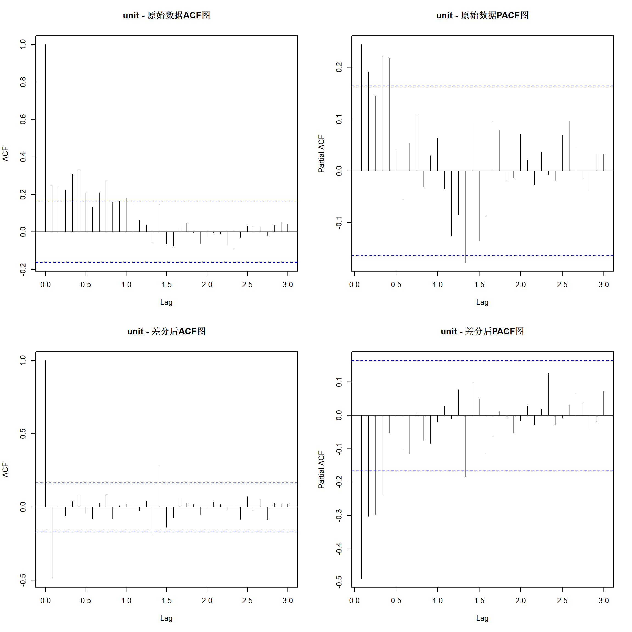
自相关性分析
在原始数据部分，ACF 图显示出自相关系数逐步缓慢衰减，表明时间序列存在趋势性或非平稳性。而 PACF 图中滞后 1 处有显著的偏自相关系数，其后逐步减弱，这说明原始序列可能适合低阶的 AR 模型（如 AR(1)），但由于趋势性，原始数据不够平稳，需要进一步差分处理。
在差分后的部分，ACF 图中的自相关系数在滞后 1 之后迅速衰减至接近零，表明差分操作成功去除了序列中的趋势性，使时间序列趋于平稳。同时，PACF 图在滞后 1 处的偏自相关系数仍然显著，而其他滞后点接近零，表明差分后的时间序列适合使用 AR(1) 模型进行建模。

Slide 20
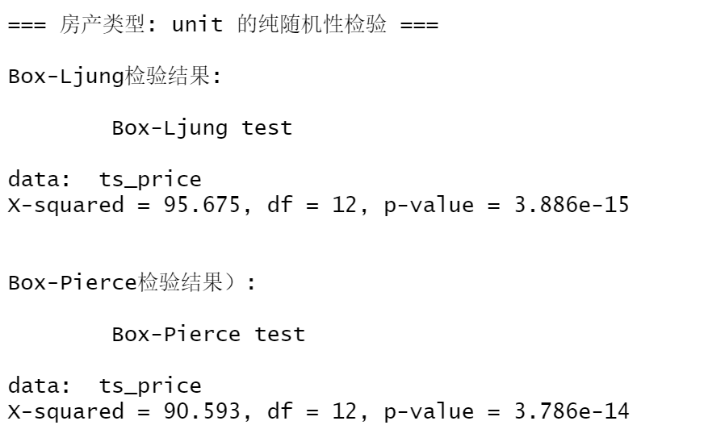
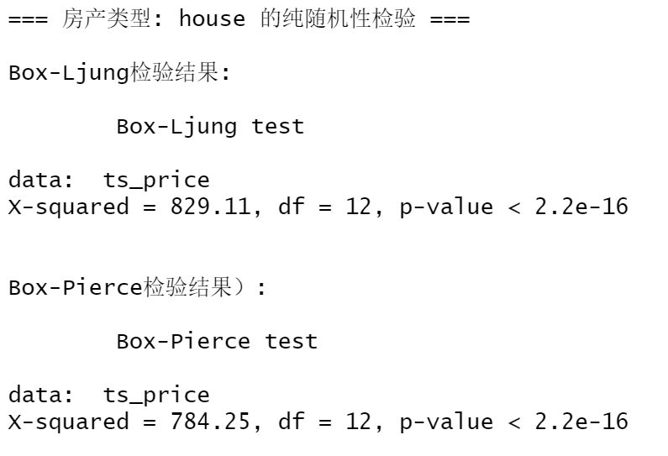
纯随机性检验
对于房产类型 house 的时间序列，Box-Ljung 检验和 Box-Pierce 检验均显示其显著拒绝纯随机性假设（p-value < 2.2e-16）。Box-Ljung 检验的统计量为 X2=829.11X^2 = 829.11，而 Box-Pierce 检验为 X2=784.25X^2 = 784.25，这表明 house 的时间序列中存在显著的非随机性，可能包含趋势或季节性模式。由于 p-value 远小于常见显著性水平（如 0.05），可以确定该序列不是由纯随机过程生成的。
对于房产类型 unit 的时间序列，Box-Ljung 检验统计量为 X2=95.675X^2 = 95.675，Box-Pierce 检验统计量为 X2=90.593X^2 = 90.593，对应的 p-value 分别为 3.886e-15 和 3.786e-14，均显著小于 0.05。这同样表明 unit 的时间序列拒绝纯随机性假设，但其非随机性程度不如 house 显著。从检验结果看，unit 的序列可能存在较弱的趋势或其他结构性特征，但依然需要进一步建模来捕捉这些规律。

Slide 21
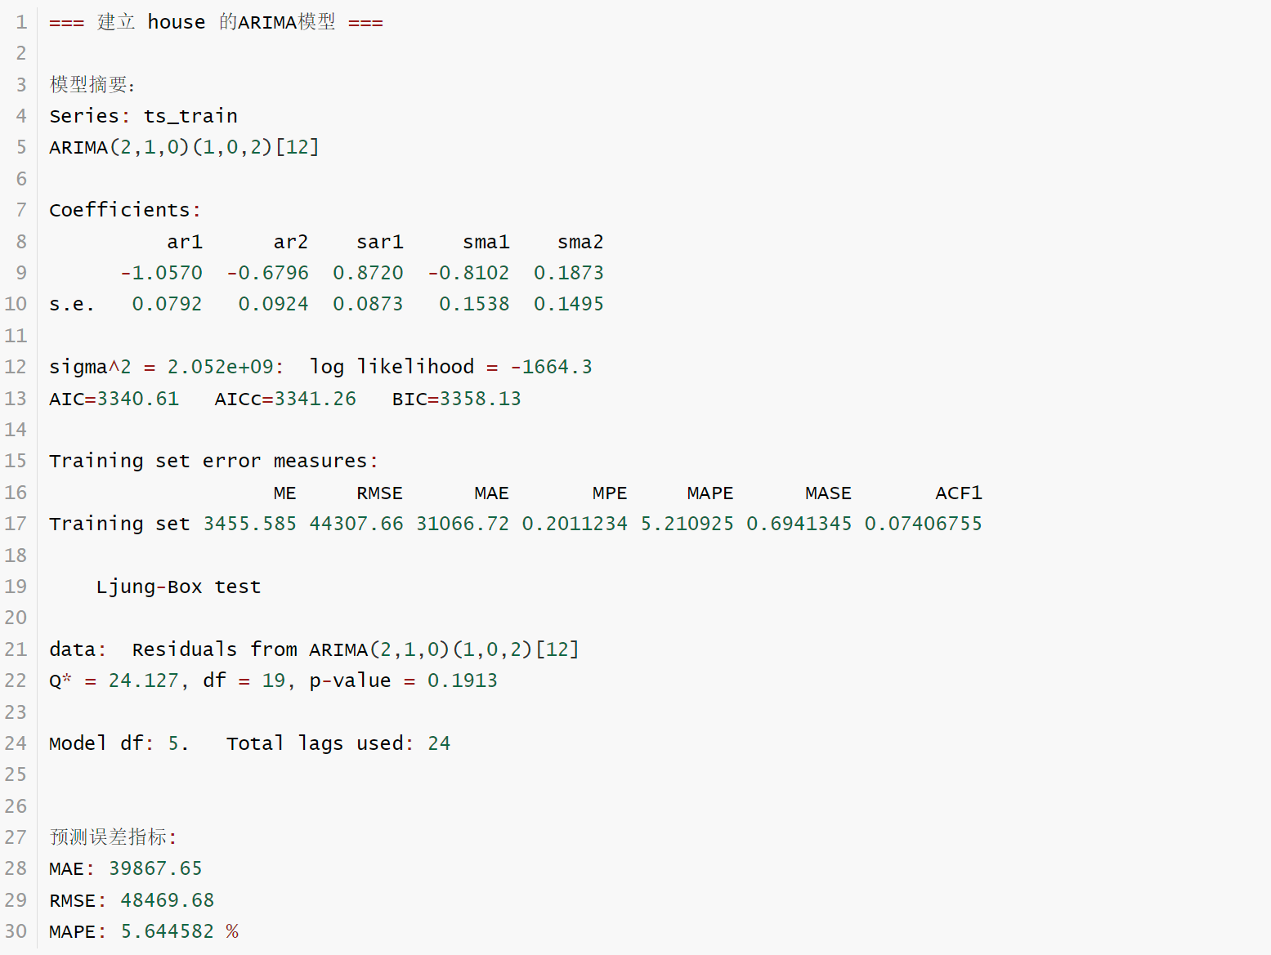
建立ARIMA模型
将数据按照时间范围拆分为训练集和测试集，以便后续模型的训练和评估。其中：
训练集：数据时间范围从序列开始至 2018年7月。
测试集：数据时间范围为 2018年8月 至 2019年7月。
通过为每种房产类型（propertyType）标记数据集所属类别（训练或测试），可以在不混淆数据的情况下对模型进行评估。
该模型是为 house 类型房产时间序列建立的 ARIMA 模型，最终选择的结构是 ARIMA(2,1,0)(1,0,2)[12]，即包含 2 阶自回归项、1 阶差分以及季节性成分。模型的系数估计（如 ar1、ar2、sar1 等）均具有较小的标准误差，表明模型参数估计较为可靠。模型的 AIC 为 3340.61，BIC 为 3358.13，表明模型拟合的优度和复杂度在较低范围内平衡。训练集的误差指标（如 RMSE=44307.66，MAE=31066.72）显示模型在训练数据上的拟合较好，且 Ljung-Box 检验的 p-value 为 0.1913，大于显著性水平 0.05，表明模型的残差为白噪声，没有显著的自相关性。
在预测误差方面，模型的 MAE 为 39867.65，RMSE 为 48469.68，MAPE 为 5.64%，表明模型在测试集上的预测性能较为准确。尤其是 MAPE 小于 6%，显示预测值与实际值的相对误差较小，总体而言，该模型可以较好地捕捉 house 类型房产的时间序列特征并进行有效预测。

Slide 22
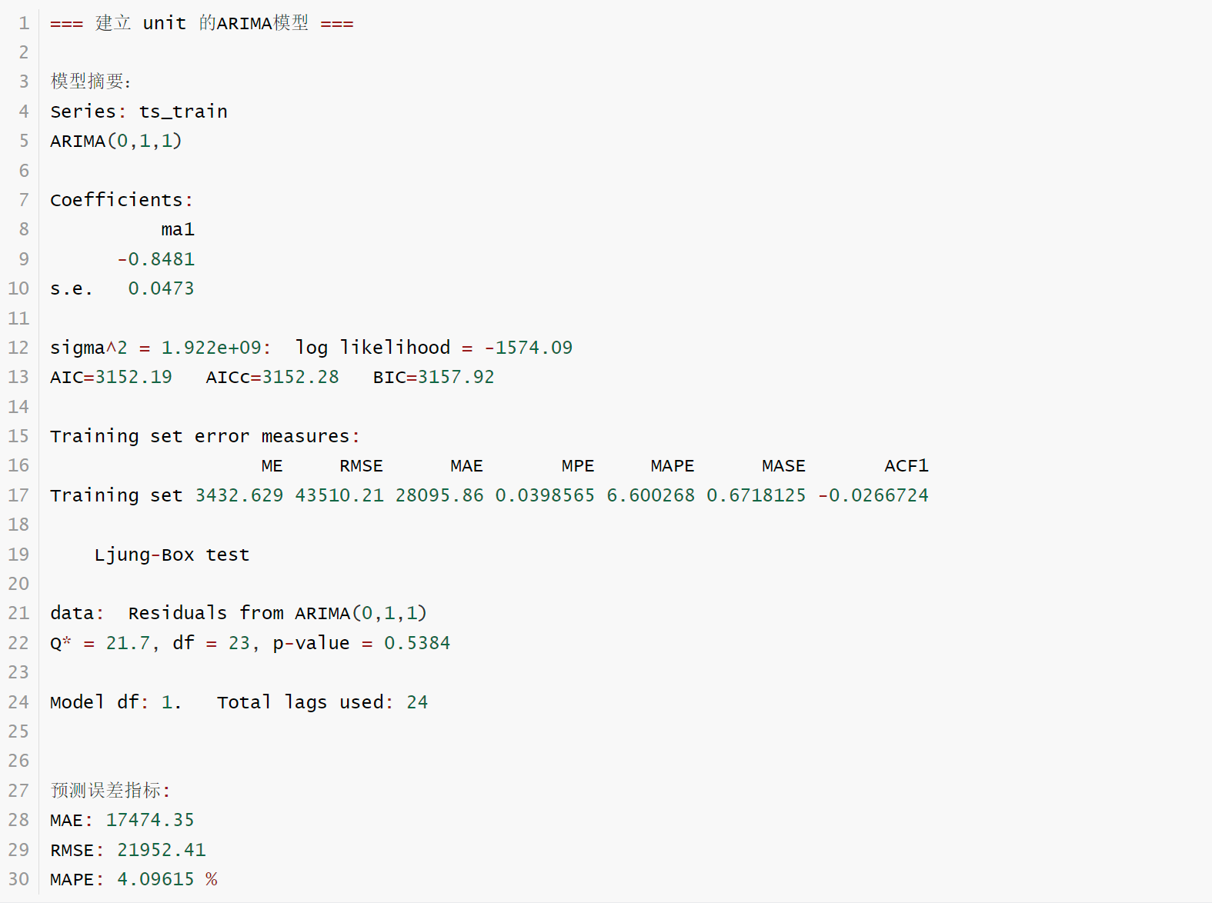
建立ARIMA模型
将数据按照时间范围拆分为训练集和测试集，以便后续模型的训练和评估。其中：
训练集：数据时间范围从序列开始至 2018年7月。
测试集：数据时间范围为 2018年8月 至 2019年7月。
通过为每种房产类型（propertyType）标记数据集所属类别（训练或测试），可以在不混淆数据的情况下对模型进行评估。
该模型是为 `unit` 类型房产时间序列建立的 ARIMA(0,1,1) 模型，表示该序列经过一阶差分后，使用一个移动平均项（MA1）进行建模。模型的 MA1 系数为 -0.8481，标准误差较小（0.0473），表明参数估计具有较高的准确性。模型的 AIC 值为 3152.19，BIC 为 3157.92，显示模型相对简单且拟合较好。训练集的误差指标（如 RMSE = 43510.21，MAE = 28095.86）显示模型在训练数据上的表现较稳定，且 Ljung-Box 检验的 p-value 为 0.5384，大于显著性水平 0.05，说明残差为白噪声，没有显著的自相关性。
在预测方面，模型的误差指标表现较好，MAE 为 17474.35，RMSE 为 21952.41，MAPE 为 4.10%，表明模型在测试集上的预测性能较为精准。特别是 MAPE 小于 5%，说明预测值与实际值的相对误差较小。总体来看，该模型能够有效捕捉 `unit` 类型房产时间序列的特性，具有良好的预测能力，同时保持模型的简单性和稳定性。

Slide 23
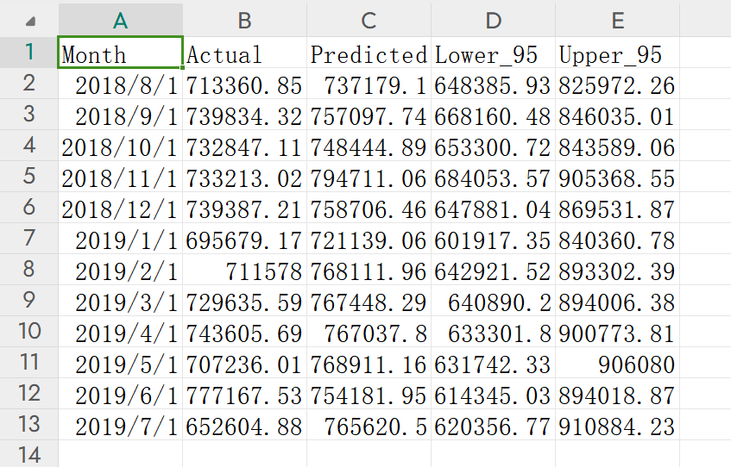
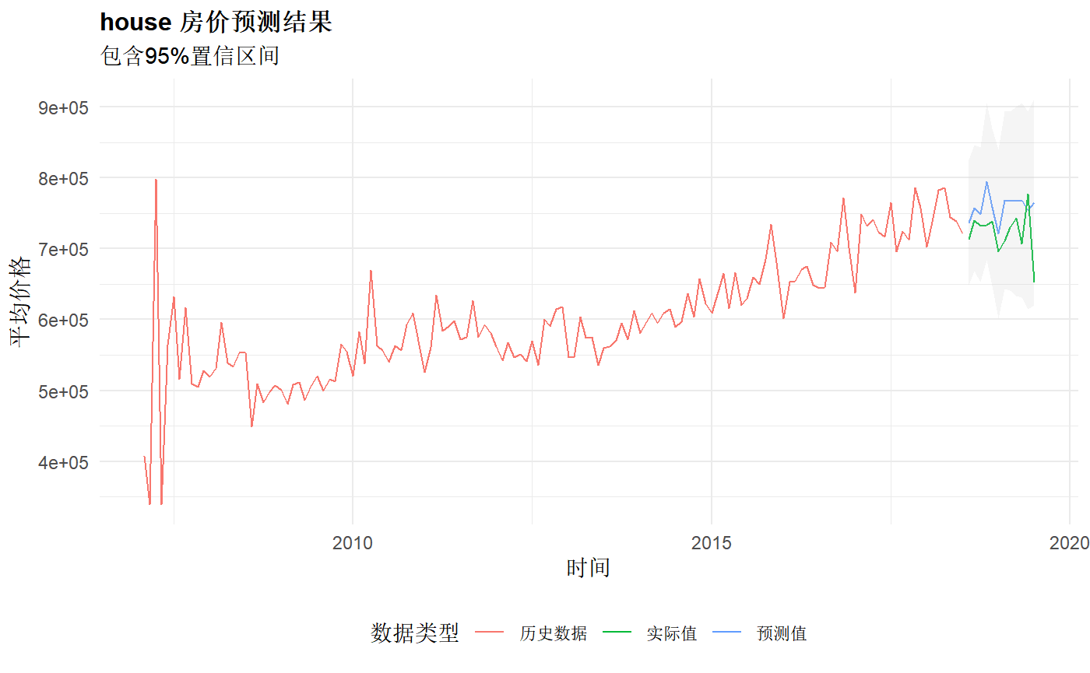
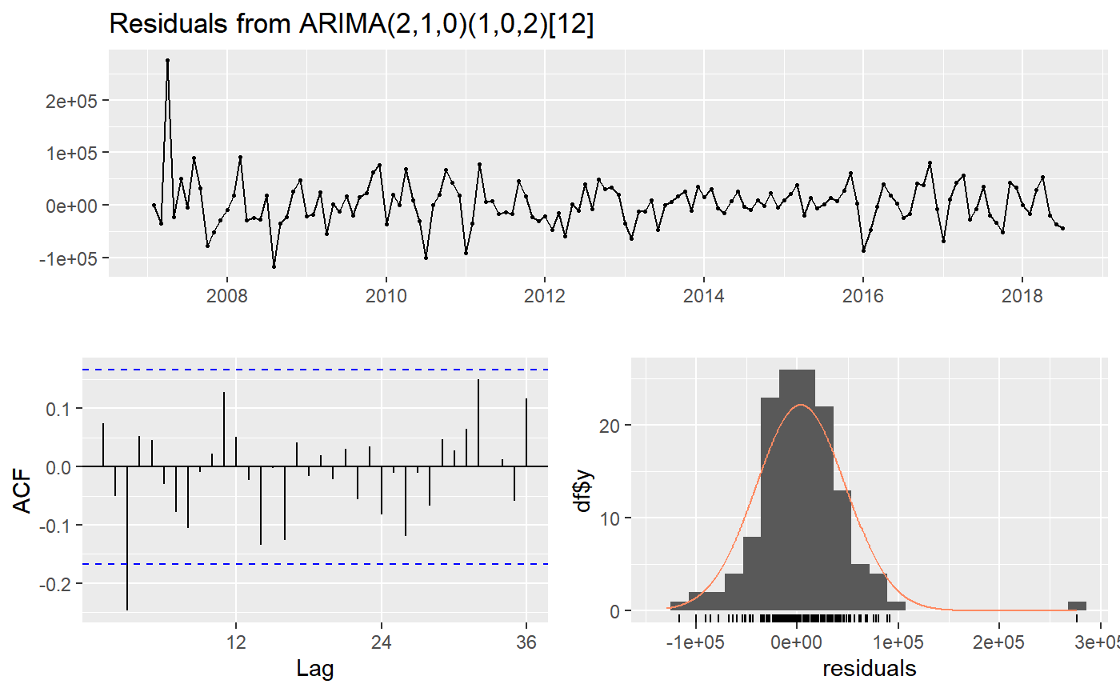
预测结果与模型评估
最后12个月预测结果
图中显示了 house 类型房产的历史平均价格（红色曲线）、预测值（蓝色曲线）和实际测试集值（绿色曲线），并包含了预测的 95% 置信区间（灰色阴影部分）。可以看到，历史数据呈现出逐步上升的趋势，并伴有一定的波动。预测值与实际测试值的变化趋势基本一致，且大多数测试点均落在预测值的置信区间内，表明模型对于 house 类型房产的短期价格预测具有较好的准确性
残差时间序列图：图中显示了模型残差随时间的变化情况。残差值在零附近随机波动，没有显著的趋势或周期性，表明模型捕捉到了时间序列中的主要特征。虽然在部分时间点（例如 2010 年）出现了较大的波动，但整体残差表现相对稳定。
自相关函数（ACF）：残差的自相关系数在所有滞后下基本落在 95% 置信区间（蓝色虚线）范围内，表明残差不存在显著的自相关性。结合 Ljung-Box 检验结果，说明模型的残差接近白噪声，验证了模型的合理性。
残差分布直方图：残差直方图显示残差的分布接近对称的正态分布，红色曲线为拟合的正态分布曲线。虽然尾部有少量偏离，但总体来看残差的分布与正态分布较为一致，这支持模型的假设，即误差项为正态分布。

Slide 24
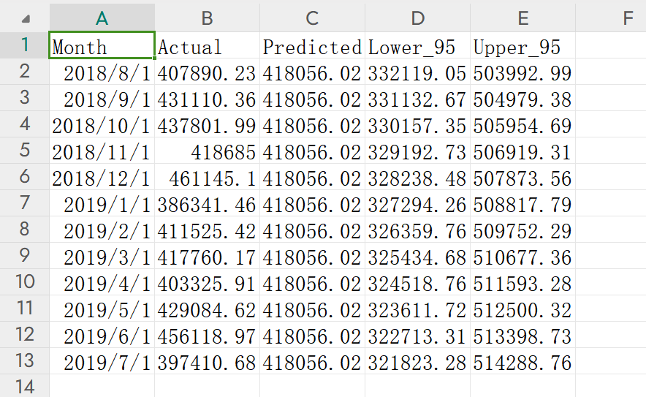
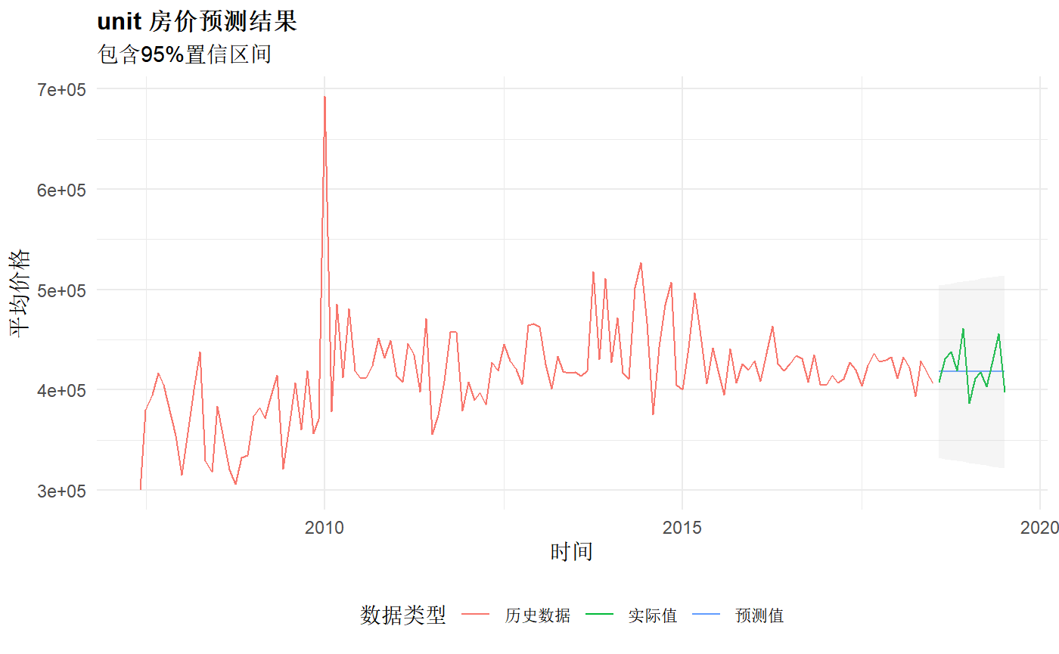
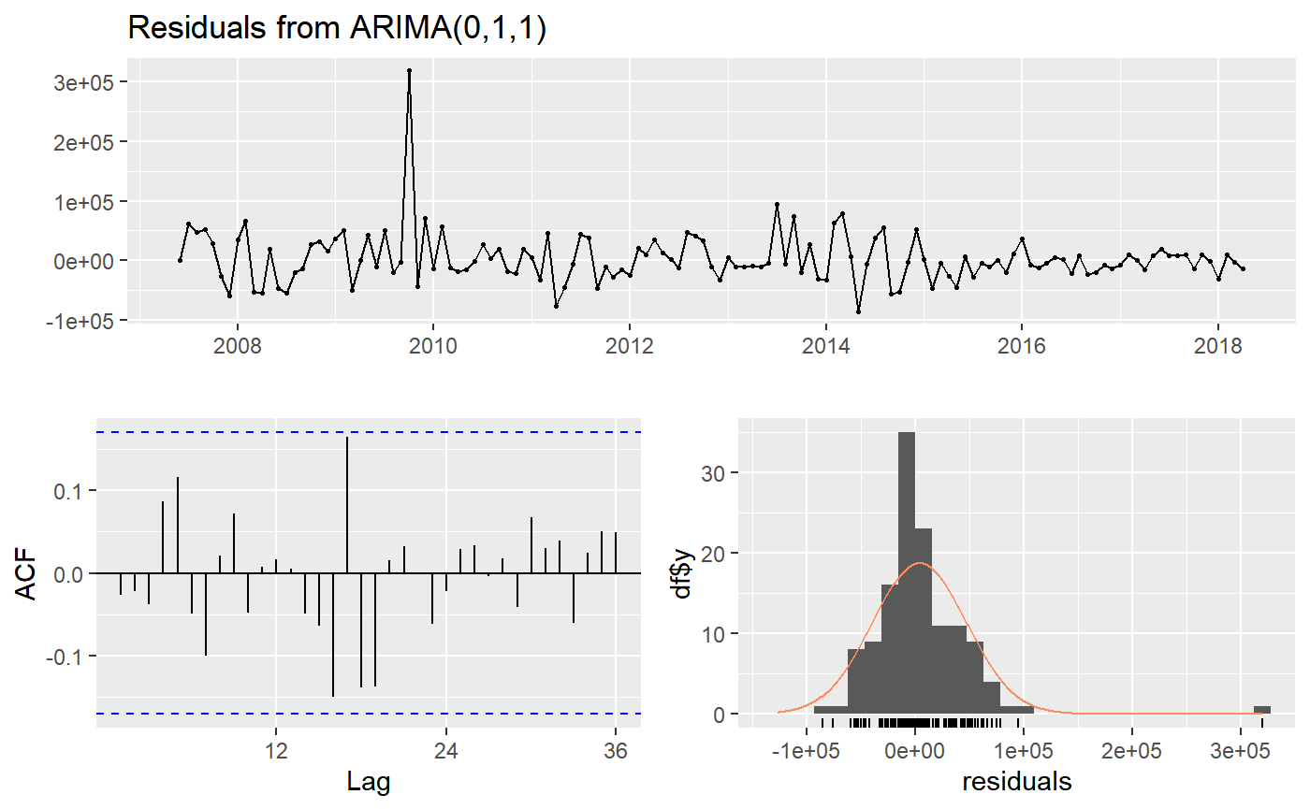
预测结果与模型评估
最后12个月预测结果
图中展示了 unit 类型房产的历史平均价格（红色曲线）、预测值（蓝色曲线）和实际测试集值（绿色曲线），同样包含 95% 的置信区间（灰色阴影部分）。历史数据相比 house 类型波动更大，且在整体水平上较低。预测值与实际测试值的变化趋势接近，且多数测试值落在预测的置信区间范围内，说明模型在 unit 类型房产价格预测中表现稳定，能够合理反映市场趋势和价格变化。
残差时间序列图：该图显示了残差值在时间上的变化。大部分残差波动集中在零附近，且没有明显的趋势或周期性，说明模型对数据的拟合较好。然而，在某些时间点（例如 209 年）存在显著的异常波动，可能是由于极端事件或噪声的影响。
自相关函数（ACF）：ACF 图用于检测残差序列中的自相关性。大多数滞后点的自相关系数都落在 95% 置信区间（蓝色虚线）范围内，表明残差基本没有显著的自相关性，进一步支持了模型的白噪声假设。
残差分布直方图：该图显示了残差的分布情况，并叠加了一条拟合的正态分布曲线。直方图的形状接近对称的钟形，表明残差符合正态分布假设。尽管尾部略有偏离，但整体分布特征良好。

Slide 25
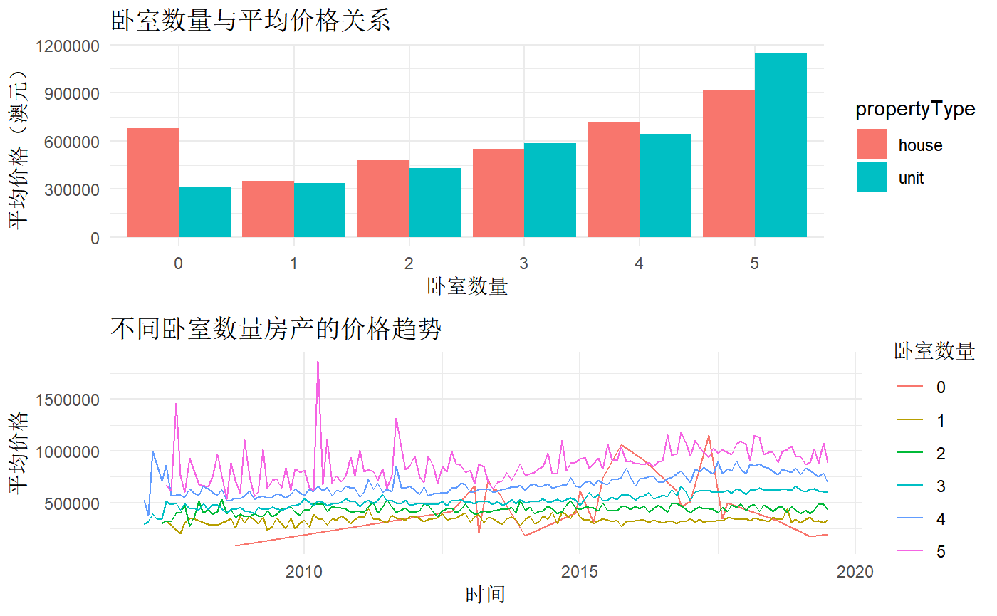
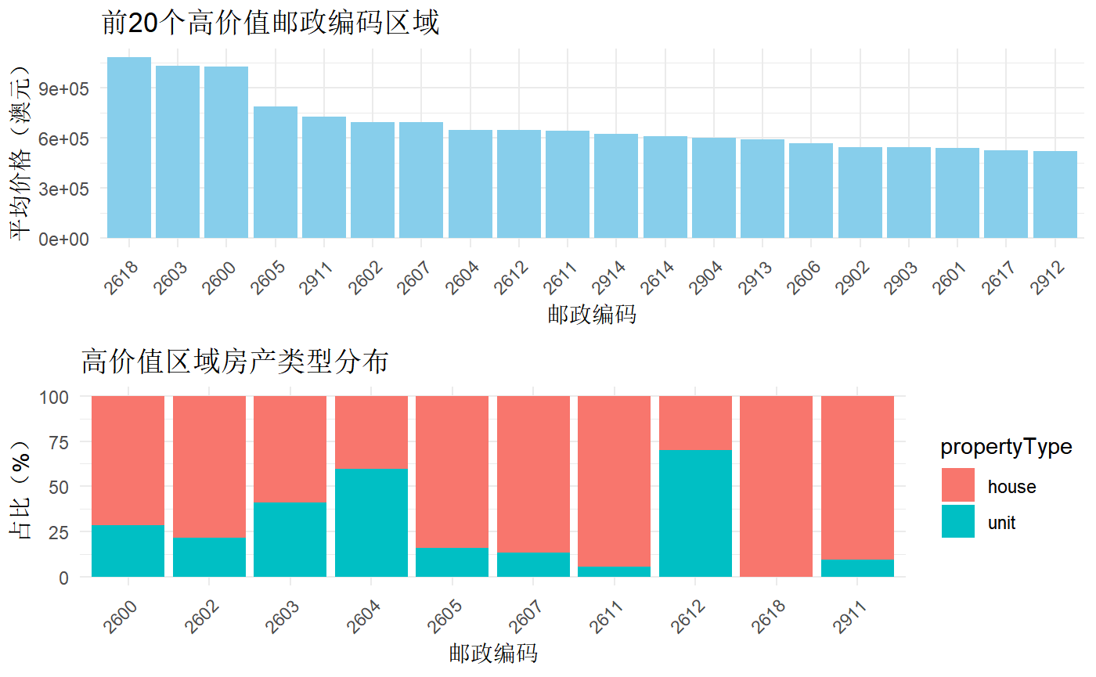
其他数据
01
从柱状图可以看出，邮编为“2618”的区域平均价格最高，其次是“2603”、“2600”等区域，显示这些区域的房价较高且相对集中。第二部分的柱状堆叠图则展示了这些高价值区域中不同房产类型（house 和 unit）的分布比例。可以发现，绝大多数区域中 house 类型房产占比更高，而某些区域如“2612”显示 unit 的比例较大，反映了区域房产类型差异化的特点。
02
总体来看，卧室数量越多，房产的平均价格越高，尤其是拥有4到5个卧室的房屋价格显著高于其他类型。而不同房产类型（house 和 unit）在各卧室数量段中均有分布，但 house 的价格普遍较高。下部分折线图展示了不同卧室数量房产价格的时间变化趋势。从中可以观察到，所有房产价格总体呈现上涨趋势，但卧室数量较多（如4和5卧室）的房产价格波动较大，同时也维持在更高的价格区间。

Slide 26
结论与建议
House 聚焦高端市场与长期自住需求
Unit 主攻低价投资市场
根据区域差异推荐房型
House 类型房产价格普遍较高，适合定位于高端市场或满足长期自住需求的客户。房产中介可以将 House 的核心优势（如更大的居住面积、更好的私密性、独立庭院等）作为宣传重点，吸引注重生活品质的家庭购房者。同时，对于高价值区域的 House，可以推荐作为长期投资的优质选择，因其增值潜力较大。
Unit 类型房产价格相对较低，适合年轻人、小型家庭或投资者购买。房产中介可以将 Unit 的便利性（如靠近交通枢纽、商业中心）、较低的维护成本，以及稳定的租赁需求作为卖点吸引客户。此外，购房者如果关注租金回报率，可以重点考虑热门区域的 Unit 作为投资组合的一部分。
在郊区或地广人稀的区域，House 往往更符合市场需求，因其提供更多居住空间和更好的生活品质；而在市区或商业密集区，Unit 更受欢迎，因其价格低且交通便利。因此，房产中介在推广时应根据区域特点进行精准推荐，例如在市区优先推广 Unit，而在郊区重点宣传 House。
针对高价值区域的投资机会
房型与卧室数量的选择
从邮政编码的高价值区域分析中可以看出，房价较高的区域集中在特定邮政编码，例如`2618`、`2603`等。这些区域可能由于良好的地理位置或高需求而保持较高的房价水平。因此，房产中介可以优先在这些区域集中资源，例如推广高端房产项目或吸引高净值客户群体。购房者则需要根据自身预算，考虑是否在这些区域进行投资，特别是在这些区域房价稳定增长的情况下。
对于卧室数量的分析表明，卧室较多（如4-5间）的房产通常价格较高，但在某些区域或房型中，其价格涨幅可能趋于平缓。如果购房者注重性价比，选择卧室数量适中的房型（如3间）可能会是更好的选择。而房产中介可以通过分析区域内需求，推荐符合购房者预算和需求的房型，优化房产匹配。

Slide 27
存在不足
01
外部影响因素未纳入建模
03
季节性特征捕捉不充分
05
训练数据和测试数据分布存在偏差
目前模型仅基于时间序列数据构建，未考虑影响房价的关键外部因素（如政策变动、利率、经济增长、人口迁移等），这可能导致模型在面对实际市场波动时失去鲁棒性。
尽管使用了SARIMA模型处理季节性，但从结果来看，季节性波动未被完全捕捉，特别是在某些特定月份的价格波动上，预测误差较大。
训练数据和测试数据可能在时间上具有不同的特性（如政策或市场环境的变化），可能影响模型在测试数据上的预测性能。
ARIMA模型假设时间序列具有线性特性，而实际房价可能存在复杂的非线性规律，例如周期性变化、突发事件等，这些复杂模式未能被捕捉。
不同邮政编码和房型对房价的影响存在差异，但目前的模型未对这些特性进行充分的分组建模，仅进行了全局性分析，可能导致预测结果缺乏针对性。
02
过于依赖线性假设
04
模型对区域和房型特性的细化不足

Slide 28
优化建议
引入外部影响因素
01
在现有模型基础上，结合外部变量（如人口流入流出、基础设施建设等），构建更复杂的ARIMAX模型的方法进行建模，提高预测的解释力和准确性。
采用非线性建模方法
02
引入非线性时间序列模型或混合模型，以捕捉房价的非线性变化规律和复杂的动态特性。
强化季节性分析
03
通过调整SARIMA模型的季节性参数，进一步优化季节性部分的拟合。此外，采用傅里叶变换或小波分析等方法对时间序列中的季节性特征进行更细致的处理。
细分建模
04
对不同邮政编码、房型和卧室数量的组合进行分组建模。基于区域特性（如高房价区域和低房价区域）分别构建模型，这样可以提高模型的适用性和精确度。
集成多模型方法
05
通过结合不同模型（如ARIMA与ETS、随机森林或支持向量机）的预测结果，采用集成学习的方式提升模型的稳定性和整体预测性能。
改进数据分割策略
06
通过时间序列交叉验证（Time Series Cross-Validation）技术，进一步优化训练集和测试集的划分方式，从而减少因数据分布差异导致的性能偏差。

